Slide 1
Car ce commandement que je vous prescris aujourd’hui n’est pas trop mystérieux pour vous, et il n’est pas loin. Ce n’est pas dans le ciel que vous devez dire : « Qui montera au ciel pour nous et nous l’apportera, afin que nous l’entendions et que nous le fassions ? » Ce n’est pas non plus au-delà de la mer que vous disiez : « Qui passera la mer pour nous et nous l’apportera, afin que nous l’entendions et que nous le fassions ? » Mais la parole est tout près de toi, dans ta bouche et dans ton cœur, afin que tu la fasses (Deutéronome 30 :11-14).
Toutes les Écritures sont tirées de la New King James Version®. © 1982 par Thomas Nelson, Inc. Utilisé avec permission. Tous droits réservés.

Slide 2
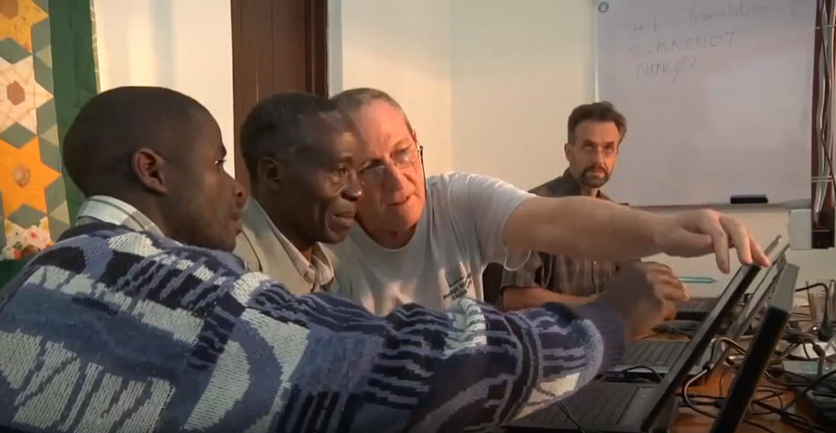
Wycliffe Associés

Slide 3
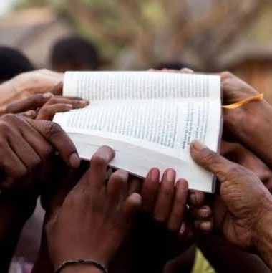
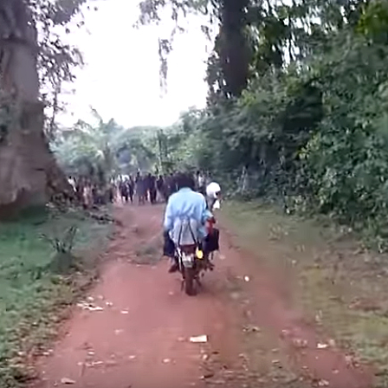
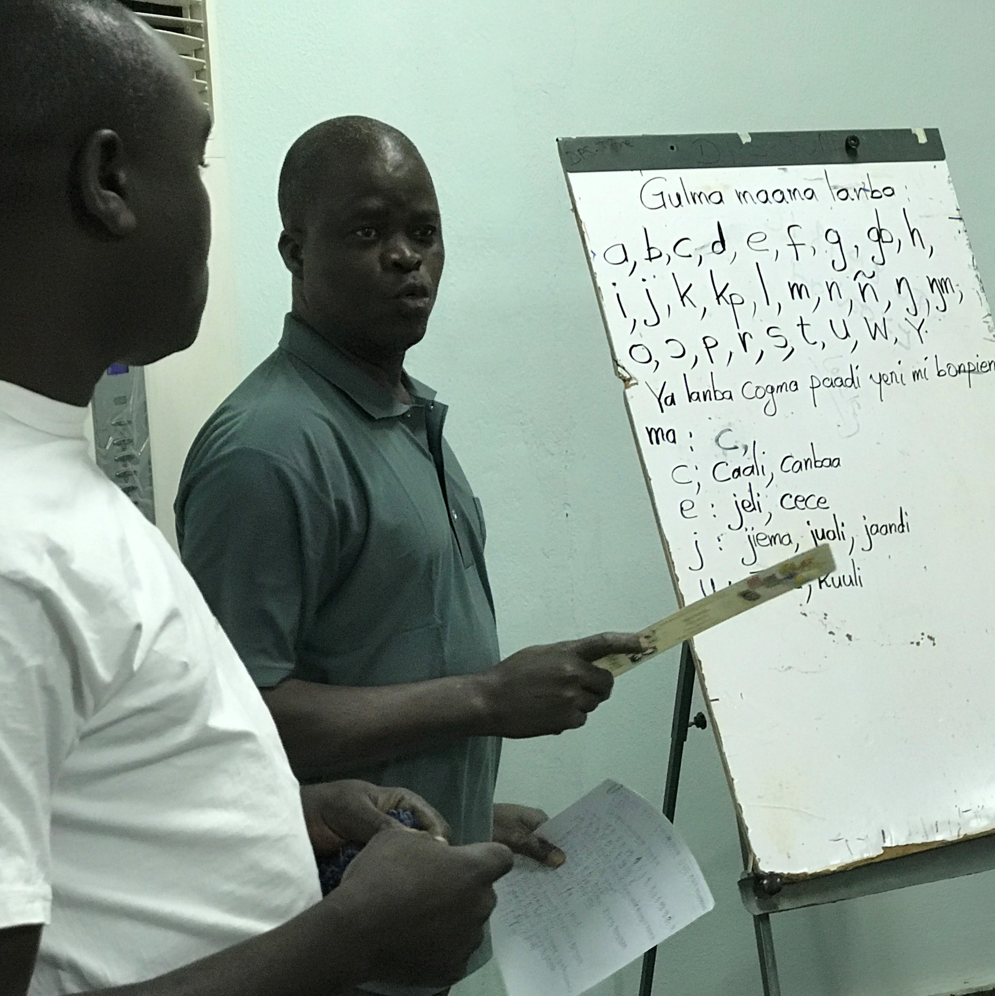
?

Slide 4
Histoire de Wycliffe Associates Pourquoi?
Wycliffe Associates a été fondée en 1967 L’objectif était de fournir une assistance pratique aux traducteurs du monde entier Permis aux traducteurs de se concentrer sur le travail de traduction de la Bible

Slide 5
Histoire de Wycliffe Associates Comment?
Les bénévoles ont offert un large éventail de compétences pour aider le travail de traduction de la Bible dans le monde entier
Administration Construction Entretien Technologie Infrastructure
Les traducteurs pourraient se concentrer sur la traduction de la Bible plutôt que sur d’autres activités

Slide 6
Histoire de Wycliffe Associates L’urgence d’une nouvelle solution
En 2014, Wycliffe Associates a développé et testé une nouvelle méthode de traduction de la Bible MAST — Mobilisation de l’aide à la traduction. MAST équipe les traducteurs nationaux pour traduire rapidement la Bible de manière claire et précise L’Église locale a un rôle central

Slide 7

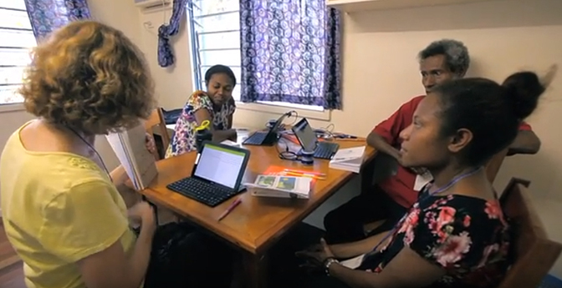
2014
Premier événement de traduction MAST
Traducteurs de langue maternelle formés Dans ce nouveau méthode

Slide 8

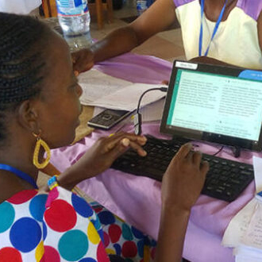

L’accent a été mis sur formation des traducteurs à la méthode MAST
Offrant désormais gratuitement, Ressources sous licence libre pour les traducteurs du monde entier

Slide 9

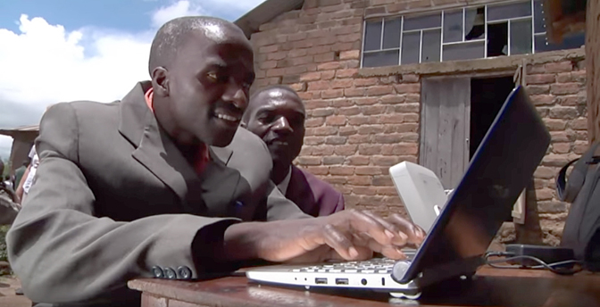
VISION:
Une Bible dans toutes les langues
Faire progresser la traduction de la Bible par l’Église grâce à des formations et des outils gratuits
2 Corinthiens 9 :6-15 Matthieu 28 :19-20

Slide 10
2 Corinthiens 9 :6-15
Mais voici ce que je dis : Celui qui sème avec parcimonie moissonnera aussi avec parcimonie, et celui qui sème abondamment moissonnera aussi abondamment. 7 Que chacun donne donc ce qu’il veut dans son cœur, non pas à contrecœur ou par nécessité ; car Dieu aime celui qui donne avec joie. 8 Et Dieu est capable de faire abonder toute grâce envers vous, afin que vous, ayant toujours toute la suffisance en toutes choses, vous ayez abondance pour toute bonne œuvre. 9 Ainsi qu’il est écrit : "Il s’est dispersé à l’étranger, Il a donné aux pauvres ; Sa justice subsiste éternellement.

Slide 11
2 Corinthiens 9 :6-15 Continué
10 Que celui qui fournit de la semence au semeur et du pain pour la nourriture, nourrisse et multiplie la semence que tu as semée, et qu’il multiplie les fruits de ta justice, 11 tandis que tu t’enrichis en tout, à cause de toute libéralité, qui rend grâces à Dieu par nous. 12 Car l’administration de ce service, non seulement pourvoit aux besoins des saints, mais elle abonde aussi par de nombreuses actions de grâces à Dieu, 13 tandis que, par la preuve de ce ministère, ils glorifient Dieu pour l’obéissance de votre confession à l’Évangile de Christ, et pour votre partage généreux avec eux et avec tous les hommes, 14 et par la prière qu’ils font pour vous, vous qui soupirez après vous, à cause de la grâce infinie de Dieu qui est en vous. 15 Grâces soient rendues à Dieu pour son don indescriptible !

Slide 12
Matthieu 28 :19-20
Allez donc, de toutes les nations faites des disciples, les baptisant au nom du Père, du Fils et du Saint-Esprit, 20 leur enseignant à observer tout ce que je vous ai commandé ; et voici, je suis avec vous tous les jours, jusqu’à la fin du monde. Amen.

Slide 13
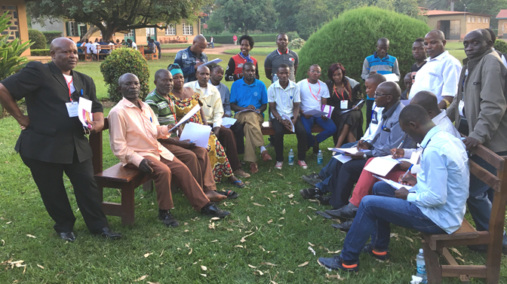
Engagés au service de l’église locale, en s’associant pour atteindre toutes les langues avec la traduction de la Bible

